Slide 1

MAVZU: ANTARKTIDA MATERIGI TABIATI, GEOGRAFIK O‘RNI, KAShF ETILIShI VA OKEAN QISMLARI
REJA:
1.Materikning geografik o‘rni, tabiiy sharoiti
2.Materikning kashf etilishi, okean qismlari

Slide 2
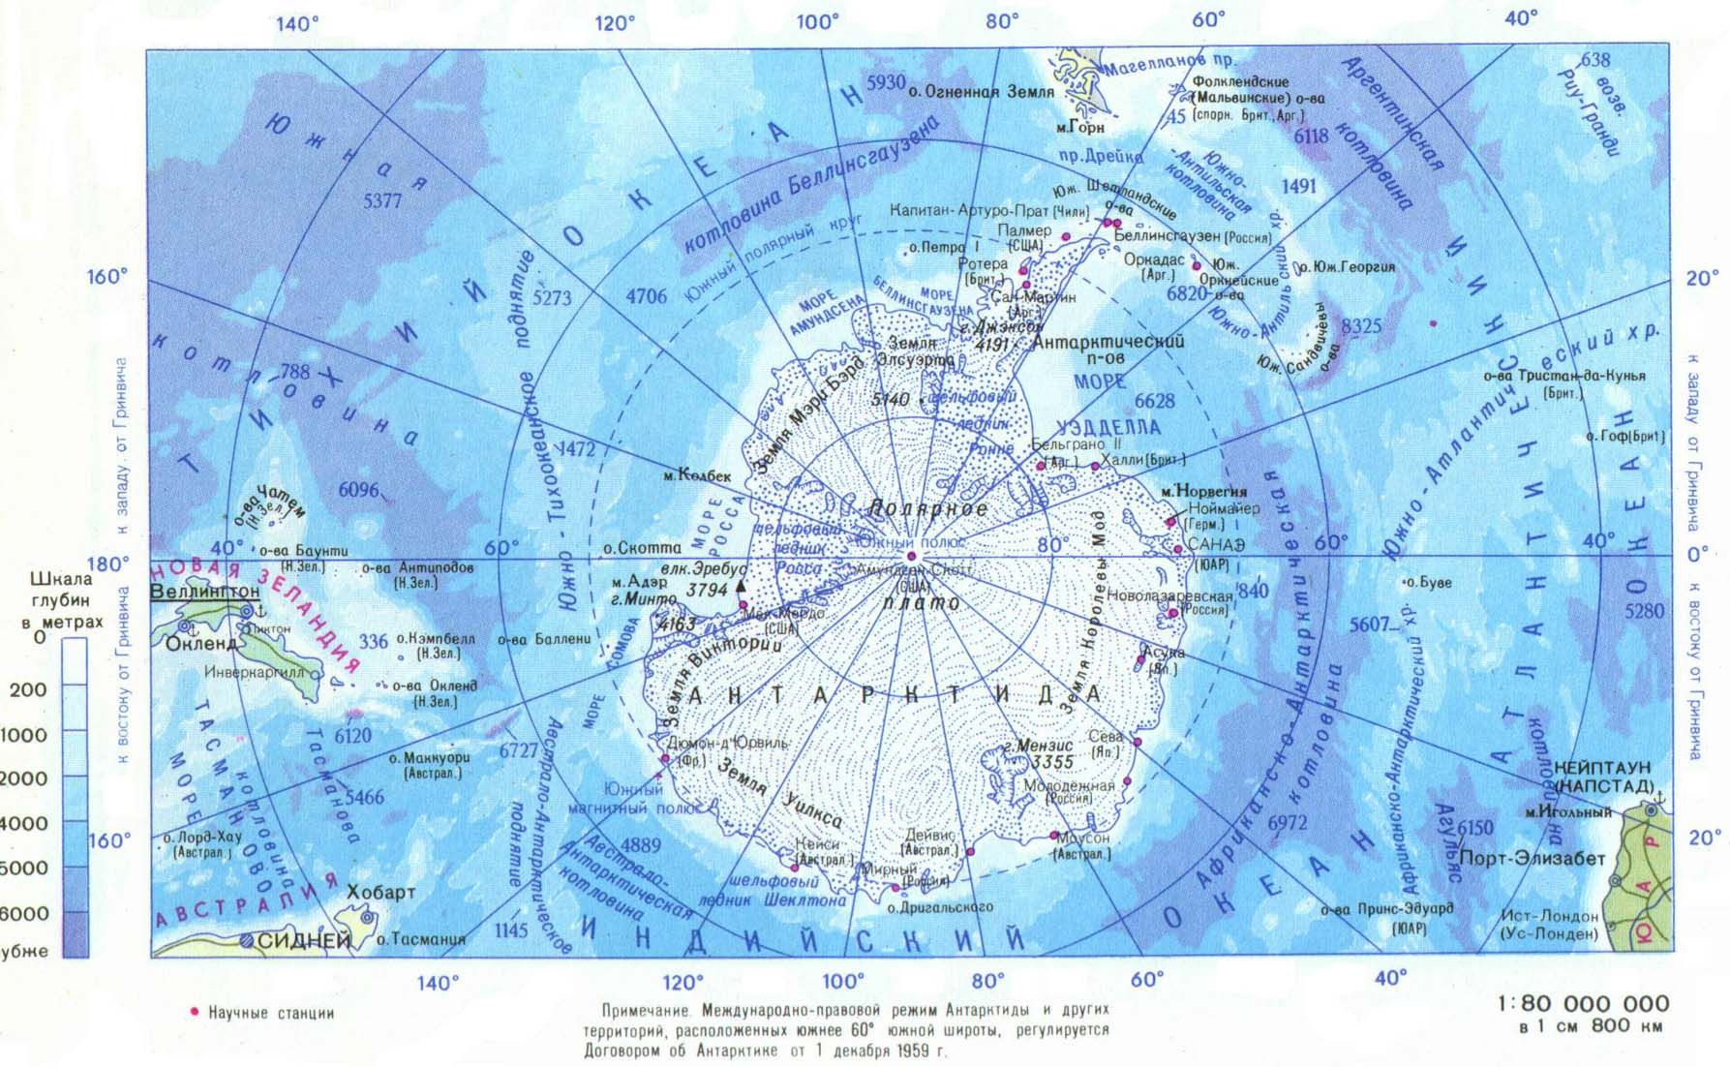
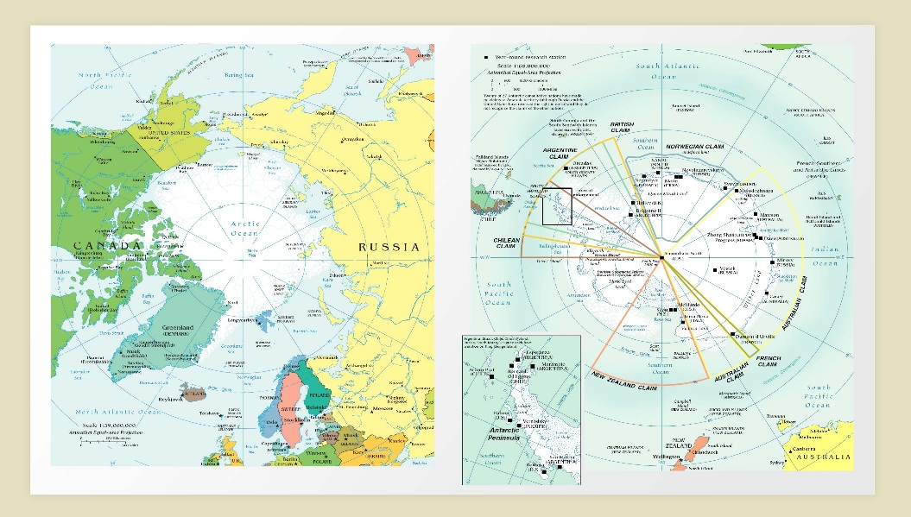
Materikning geografik o‘rni, tabiiy sharoiti
Antarktida yer sharining janubiy qutbiy o‘lkasi bo‘lib, uning nomi grekcha «anti» qarshi va «arktikos» shimol so‘zlaridan olingan. Antarktika tarkibiga muz bilan qoplangan juda katta Antarktida materigi va uni o‘rab turgan janubiy qutbiy suvlar va unda sochilib yotgan orollar kiradi.

Slide 3
Antarktikaning o‘ziga xos tabiiy sharoiti juda katta quruqlik va suv havzasida hukmrondir. Antraktikada Antarktidadan tashqari arxipelaglar alohida orollarni: Aleksandr 1 Yeri, Janubiy Shetland, Janubiy Orkney, Janubiy Sandvich, Janubiy Georgiya, Ballen va boshqa orollarni o‘z ichiga oladi.

Slide 4
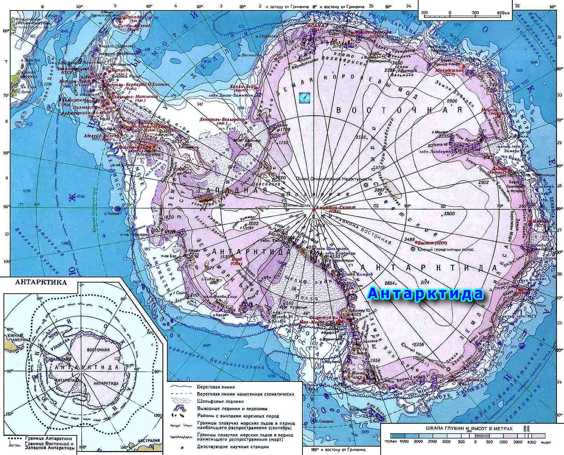
Antarktida qirg‘oqlapini Tinch, Atlantika va Hind okeanlari suvlari yuvib turadi. Okeanlar materik qirg‘oqlarini o‘yib kirib Uedell, Bellinsgauzen, Amundsen, Ross, Jamiyat, Kosmanavtlar kabi dengizlarini hosil qiladi.

Slide 5
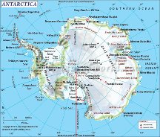
Maydoni 52 mln.km² bo‘lib, shundan materik maydoni 14 mln km² ni tashkil qiladi. Antarktida Janubiy yarim shardagi boshqa materikdan minglab kilometr uzoqda joylashgan. Uning yagona Antarktika yarim orolining chekka nuqtasidan Janubiy Amerikagacha bo‘lgan eng yaqin masofa 1000 km dan oshadi.

Slide 6
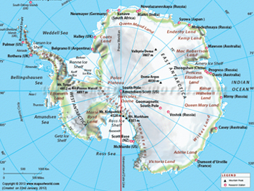
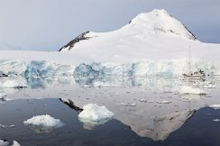
Materik muzligi va shelf muzligi tog‘ligidagi quruqlik maydoni, orollar bilan birga 14 mln km² ga teng. Buning taxminan 10%i shelf muzliklariga to‘g‘ri keladi. Muz bosmagan maydon 2500km² yoki materik maydonining 0,2% iga teng.

Slide 7
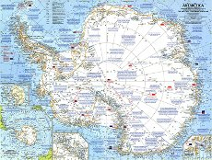

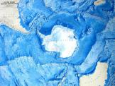
Antarktidadagi muz qoplamining qalinligi o‘rta hisobda 1720 m, ayrim hududlarda 4000 m ni tashkil qiladi. Ba’zi ma’lumotlarga ko‘ra materik muzining umumiy hajmi 24 mln km², ya’ni Yerdagi hozirgi zamon muzliklarining 90% ini tashkil etadi.

Slide 8
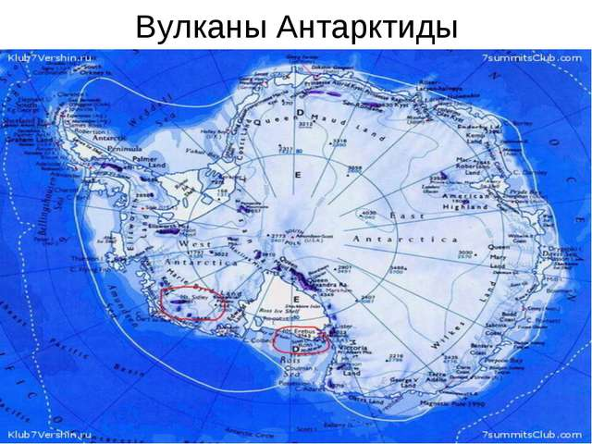
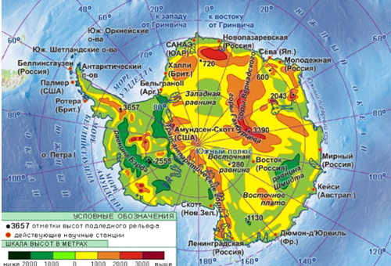
Antraktika-And tog‘lari geomorfologik tuzilishi jihatidan J.Amerika And tog‘larining davomi bo‘lib, bu tog‘ tizimi Antarktika yarim oroli va unga yaqin joylashgan Meri Berd yeri orqali cho‘zilib Eduard VII yarim orolida tugaydi. Bu tog‘ tizimining katta qismini materik muzligi qoplagan, lekin balandligi 3000- 4000 m dan ortiq bo‘lgan eng baland cho‘qqilar ustida muzlar ko‘tarilib turadi, ularda yirik tog‘ muzliklari mavjud.

Slide 9
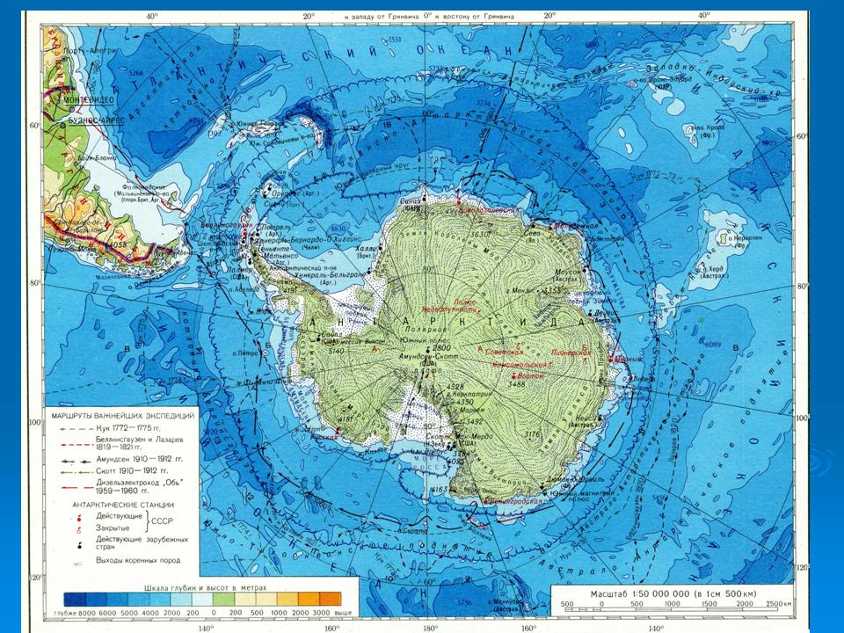
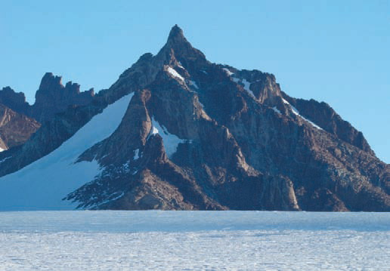
Elsuert yerida tog‘lar baland ko‘tariladi, bu yerda Antarktidaning eng baland cho‘qqisi - Vinson tog‘i (5140m) joylashgan. Antarktika And tog‘lari Tinch okean suvlari ostida Yangi Zelandiya suv osti morzasi sifatida davom etib, so‘ng Yangi Zelandiya tog‘lari bilan tutashadi.

Slide 10

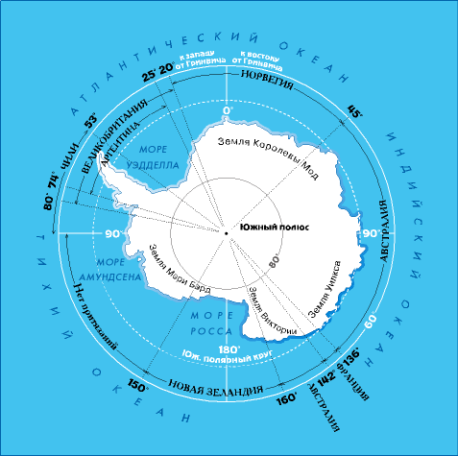
2. Materikning okean qismlari, kashf etilishi
Materik sayozligining tik yonbag‘irlari shimolroqda joylashgan va chuqurligi 4000-5000 m bo‘lgan okean botiqlari bilan tutashgan. Okean botiqlarini bir-biridan suv osti tog‘ tizmalari va qirlari ajratib turadi.

Slide 11
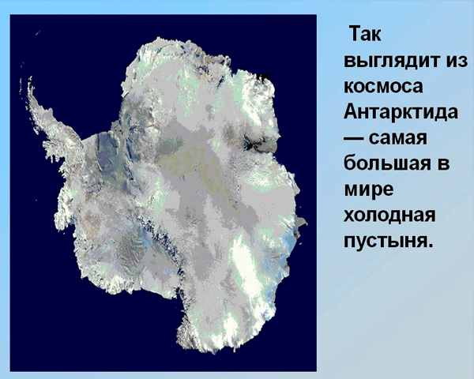

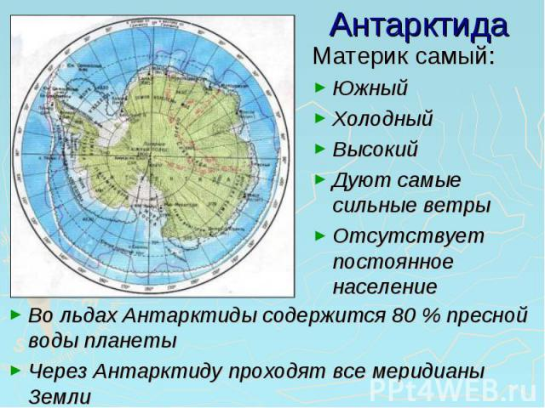
Eng yirik botiqlar Afrika - Antarktika, Avstraliya - Antarktika, Bellinsgauzen botiqlaridir.
Bularni bir-biridan Afrika - Antarktika tizmasi, Avstraliya - Antarktika qirlari, Janubiy Tinch okean qirlari ajratib turadi.

Slide 12
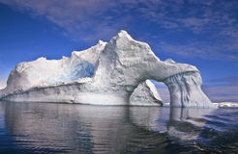
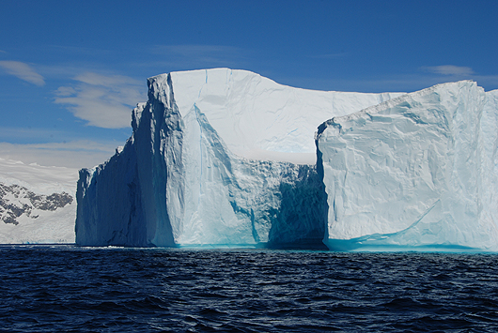
Materik muzligining yoki shelf parchalari (aysberglar) Antarktikada ikki tipda-kursisimon, piramidasimon bo‘ladi. Kursisimon aysberglarning maydoni juda katta, suv ustidan ko‘tarilib turgan qismining balandligi nisbatan kam bo‘ladi, uzunligi o‘nlab kilometrga yetadi (uzunligi 120-170 km ga yetadigan aysberglar uchratilgan). Piramidasimon aysberglarning balandligi 400-500 m gacha yetadi

Slide 13
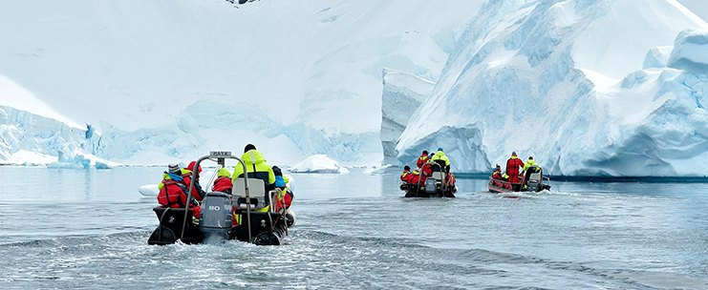
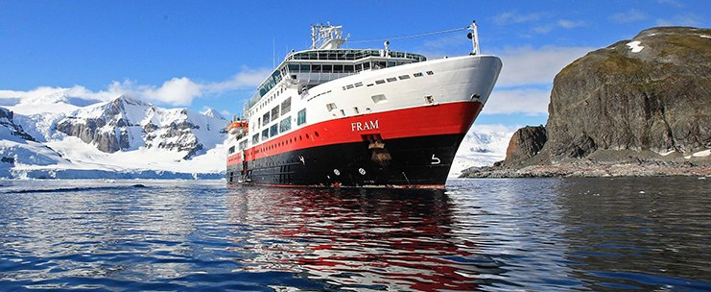
Antarktidaning mavjudligi haqida geograf va dengizchilar o‘rta asrlarda taxmin qilgan bo‘lsalar ham, lekin u insoniyatga boshqa materiklardan keyin ma’lum bo‘lgan.

Slide 14
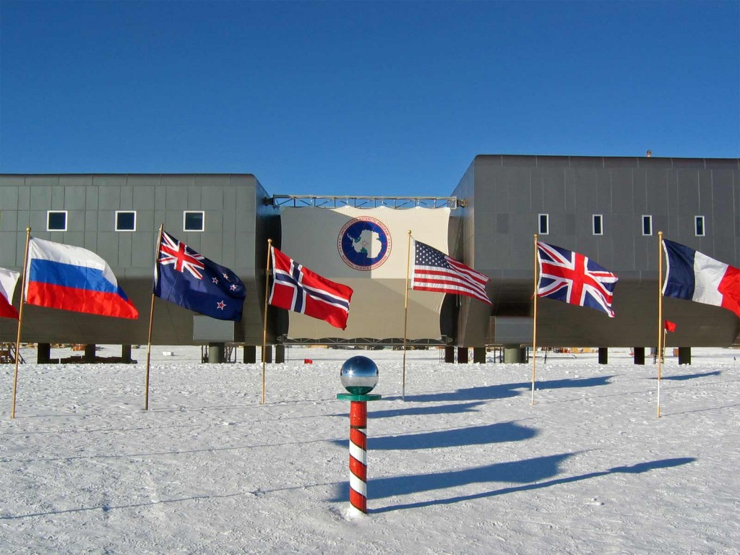
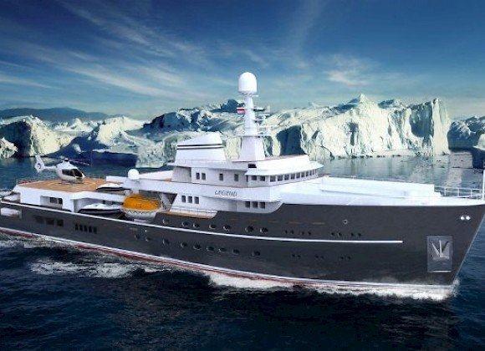
Xalqaro dasturga muvofiq 1957 yilda boshlangan tadqiqot ishlari ilmiy-tadqiqot stansiyalari va punktlari ishlarini, materik ichki qismiga qilinadigan ekspeditsiyalarni va ilmiy-tadqiqot kemalarining okean va dengizlardagi ekspeditsiyalarini o‘z ichiga oladi.

Slide 15
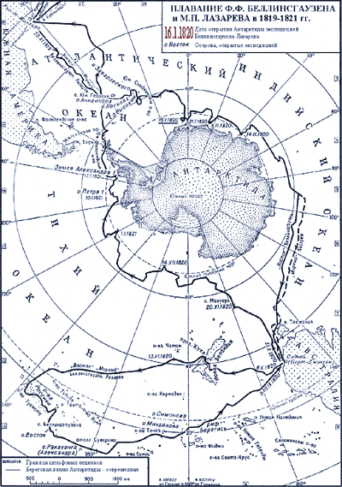
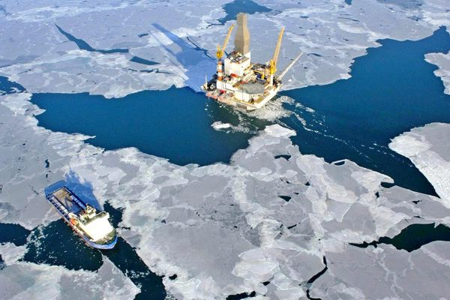
Keyingi yillarda Antarktika o‘zining hal etilmagan ilmiy masalalari bilan ham suv havzalarining juda katta boyliklari bilan ham turli mamlakatlar tadqiqotchi hamda dengizchilarning diqqatini o‘ziga tortadi.

Slide 16
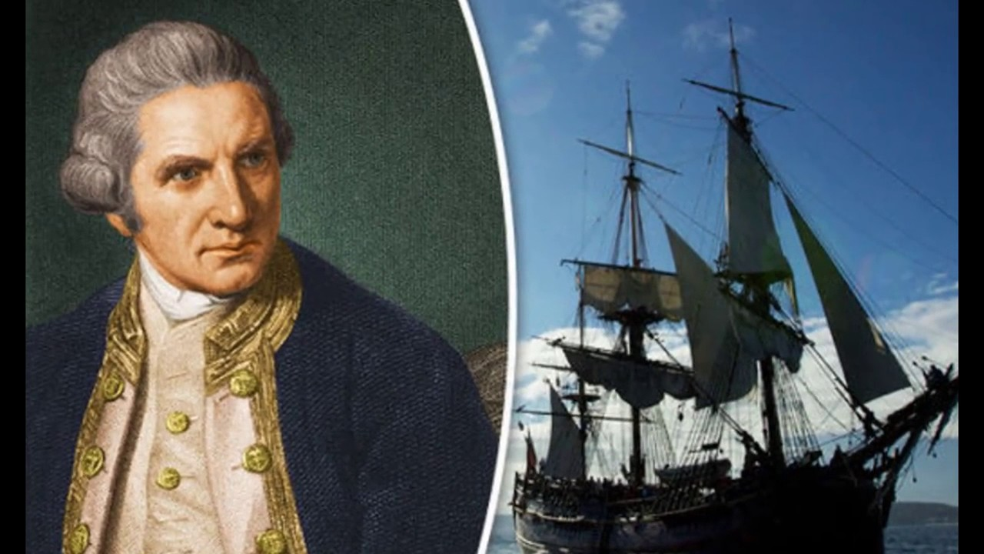
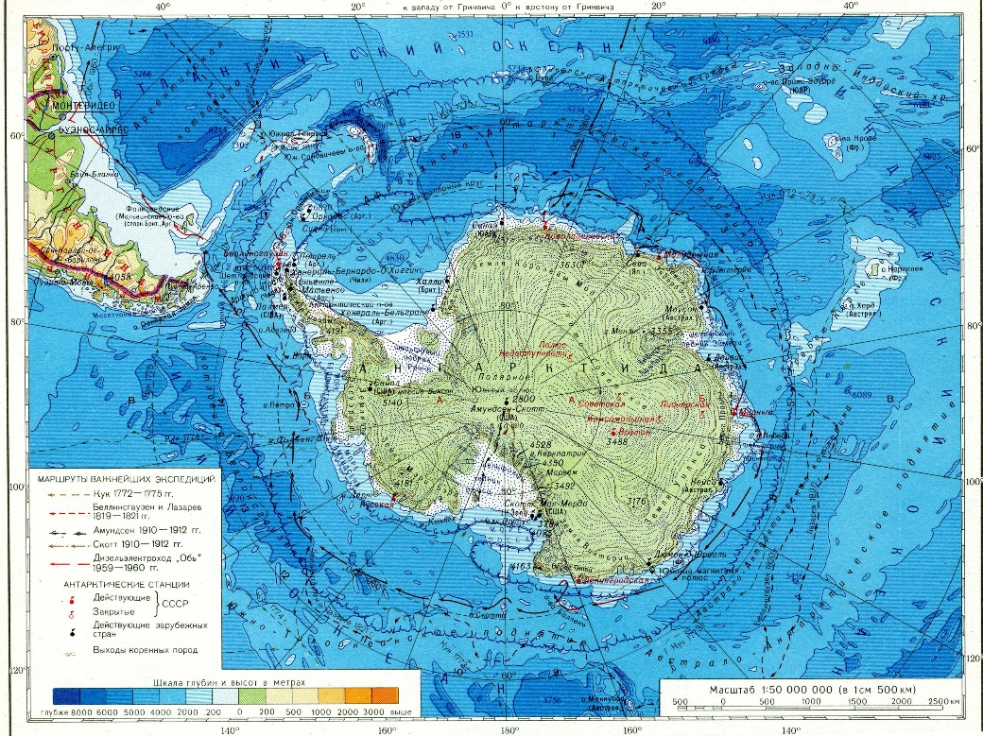
O‘rta asrlarda geograf sayyoh J.Kuk va uning boshchiligidagi ekspeditsiya dunyo aylana sayyohatida janubiy qutb doirasini ikki marta kesib o‘tadi va materik to‘g‘risida o‘z fikrlarini bildiradi.

Slide 17
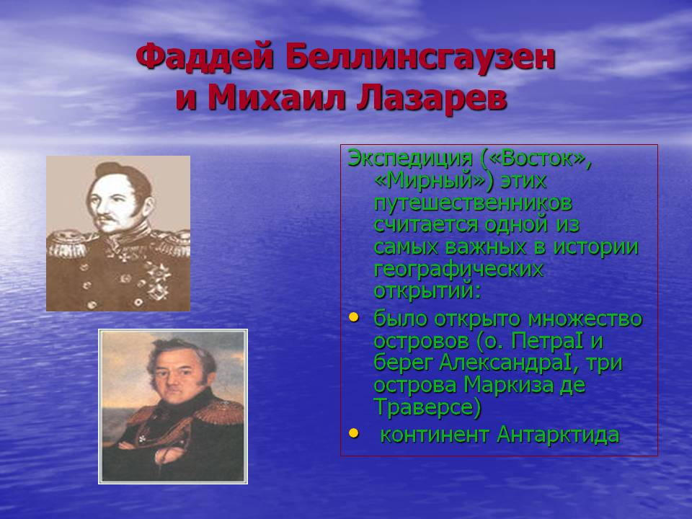

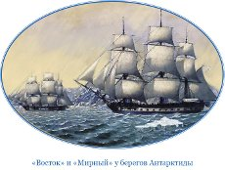
Antarktida qirg‘oqlarini va Antarktikaga tegishli ko‘p orollarni rus dengizchilari
F.Ch.Bellinsgauzen va M.P.Lazerev boshchiligida 1819-1821 yillarda tashkil etilgan maxsus ekspeditsiya vaqtida 71⁰ j.k. da materikni birinchi bo‘lib ko‘radilar.

Slide 18
E’tiboringiz uchun
raxmat!

